Slide 1
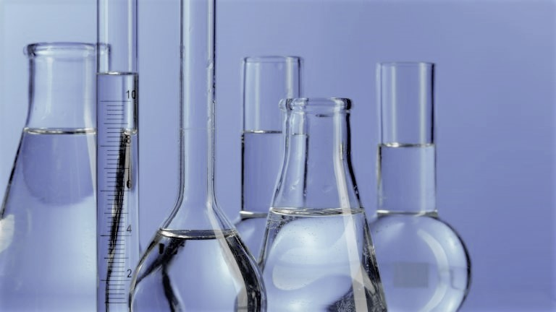
Leçon de chimie n°09
Du macroscopique au microscopique
en synthèse organique
Loïs Dufour

Slide 2
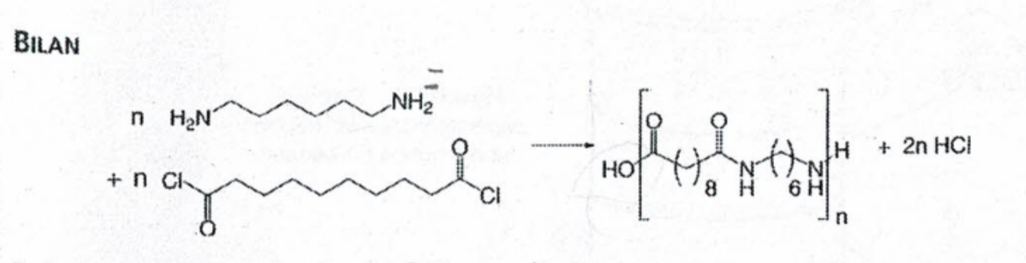
Synthèse du Nylon 6-10 : polycondensation
Hexan-1,6-diamine (en solution aqueuse)
+ Chlorure de l’acide décandioïque (en solution dans du dichlororméthane)

Slide 3
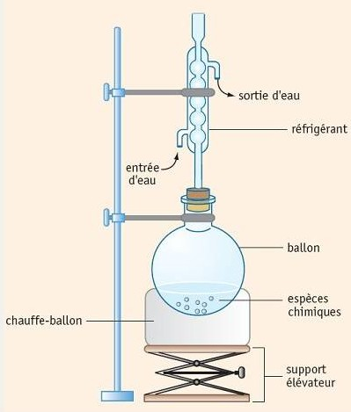
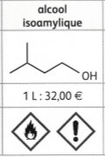
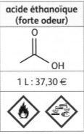
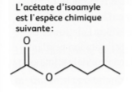
Synthèse de l’ester de poire
> Estérification via un montage à reflux
Alcool isoamylique (10 mL)
+ Acide éthanoïque (30 mL)
+ APTS (catalyseur)
[30 minutes au reflux]
→ Acétate d’isoamyle

Slide 4

L’électronégativité
Échelle d’électronégativité de Pauling : ptable.com

Slide 5
Bibliographie
- Nathan 1ère. Ens. Spé. Physique – Chimie
- Belin Chimie Term S
- Fascicule de TP de chimie pour l’agrégation
- https://en.wikipedia.org/wiki/Isobutane

